Slide 1
הריבונות של אלוהים והרצון החופשי של האדם
אלוהים הוא ריבון:
הוא יכול לעשות מה שהוא רוצה ואין מי שיגביל אותו.

Slide 2
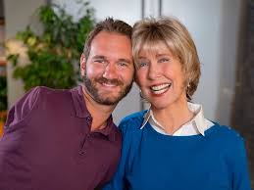
אלוהים יכול לברוא בני אדם כרצונו, אך אין לכך כל קשר לחיי הנצח!
ניק
ג'וני
הוא יכול להשתמש גם באנשים פגועים מאד כדי להעיד על גדולתו ולאפשר לאנשים להיוושע!

Slide 3
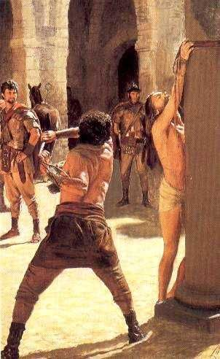
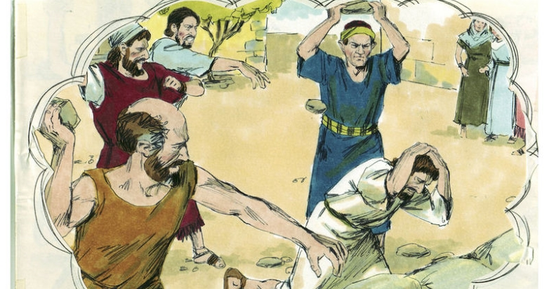
מה אמר פולוס?
אחשוב אשר עִנויי הזמן הזה אינם שקולים כנגד הכבוד העתיד להיגלות עלינו.
רומים ח: 18
Notes:
ישוע: אני אראה לו כמה יהיה עליו לסבול למעני אם אנו בוטחים רק בחיים האלה בישוע אנו הכי אומללים מבין בני האדם.

Slide 4
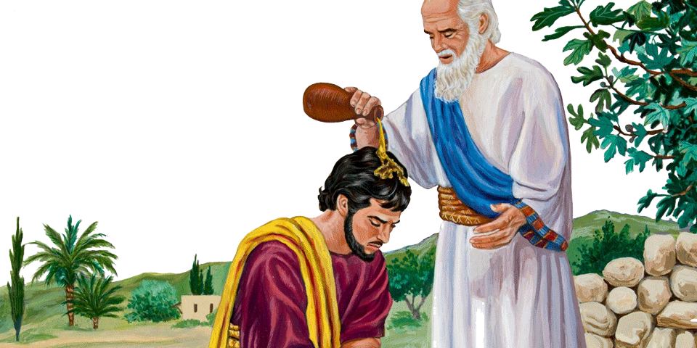
שאול המלך
ויאמר שמואל אל כל העם: הראיתם אשר בחר בו יהוה, כי אין כמוהו בכל העם?
שמ"א: י: 24

Slide 5
ויאמר שמואל אל שאול: נסכלת, לא שמרת את מצות יהוה אלוהיך אשר צווך, כי עתה הכין יהוה את ממלכתך אל ישראל עד עולם.
שמ"א י"ג: 13
Notes:
למרות שאלוהים בחר בשאול הוא ידע ששאול לא יהיה נאמן ולכן מלכותו לא תמשך לעולם. המשיח היה אמור לבוא משבט יהודה ולא משבט בנימין (בראשית מ"ט: 10)
שאול נבחר ע"י אלוהים, קבל את רוח הקודש והיה לאדם חדש (לב חדש – שמ"א י'). למרות זאת שאול חטא לה' ורוח אלוהים עזבו. אלוהים ניחם שהוא המליך את שאול. כיצד זה ייתכן? (לקלוויניסטים אין הסבר לכך. מבחינתם הוא נושע כי רוח אלוהים צלח עליו.)

Slide 6
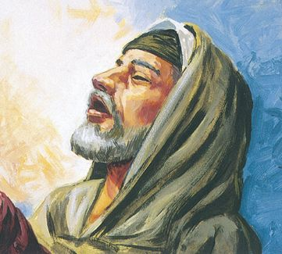
מה אמר אלוהים לשאול לאחר ששאול לא היכה את כל עמלק?
ויהי דבר יהוה אל שמואל לאמר׃ נִחמתי כי המלכתי את שאול למלך, כי שב מאחרי ואת דברי לא הקים.
שמ"א ט"ו: 10,11

Slide 7
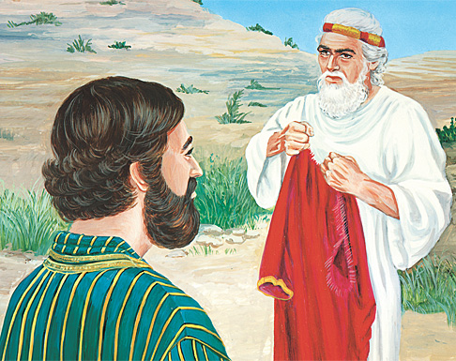
מאסת את דבר יהוה, וימאסך יהוה מהיות מלך על ישראל. קרע יהוה את ממלכות ישראל מעליך היום ונתנה לרעך הטוב ממך.
שמ"א ט"ו: 26,28

Slide 8
מה היה סופו המר של שאול המלך?
וימת שאול במעלו אשר מעל ביהוה על דבר יהוה אשר לא שמר וגם לשאול באוֹב לדרוש. ולא דרש ביהוה, וימיתהו, ויסב את המלוכה לדויד בן ישי.
דבה"א: י: 13,14

Slide 9
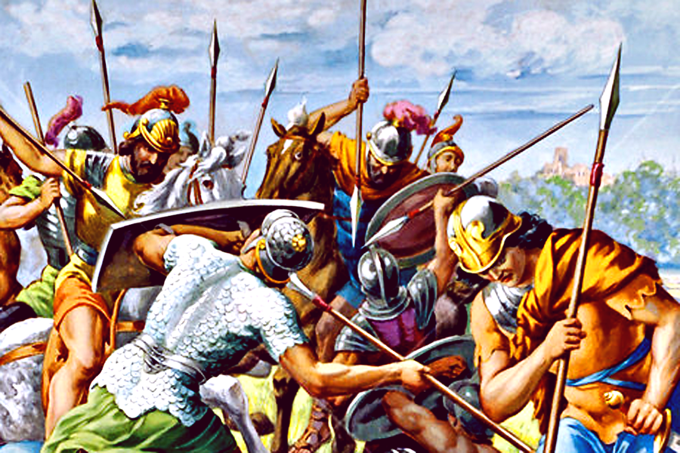
מדוע אלוהים הִרשה שיונתן בן שאול גם ייהרג בקרב נגד הפלשתים?
ניתן להבין שאלוהים החליט לסיים את תקופת שלטונו של שאול ולהתחיל את תקופת שלטונו של דוד!
Notes:
הרי יונתן חברו הטוב של דוד היה איש אלוהים.

Slide 10
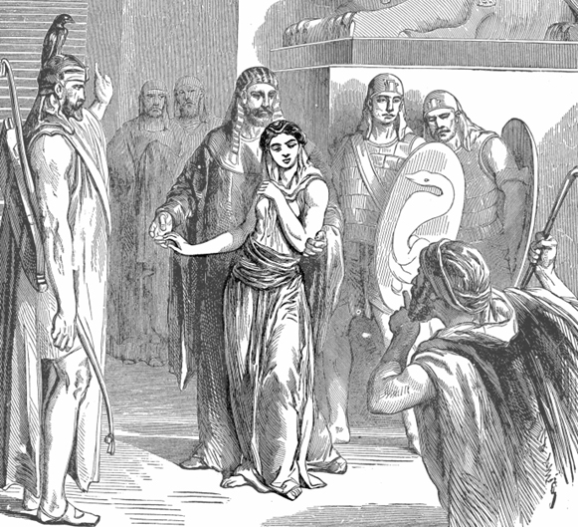
... אני יהוה ואין עוד. יוצר אור ובורא חושך, עושה שלום ובורא רע, אני יהוה עושה כל אלה.
ישעיהו מ"ה:6,7
מה אלוהים אמר לאבימלך מלך גרר שלקח את שרה?
אנכי ידעתי כי בתום לבבך עשית זאת, ואחשוך גם אנוכי אותך מחטוא לי, על כן לא נתתיך לנגוע אליה.
בראשית כ: 6
Notes:
בורא רע: בניגוד לשלום ולשפע. מאפשר מלחמות שהתוצאות שלהן רעות מאד. גרר – צפונית לבאר שבע (צפון הנגב)

Slide 11
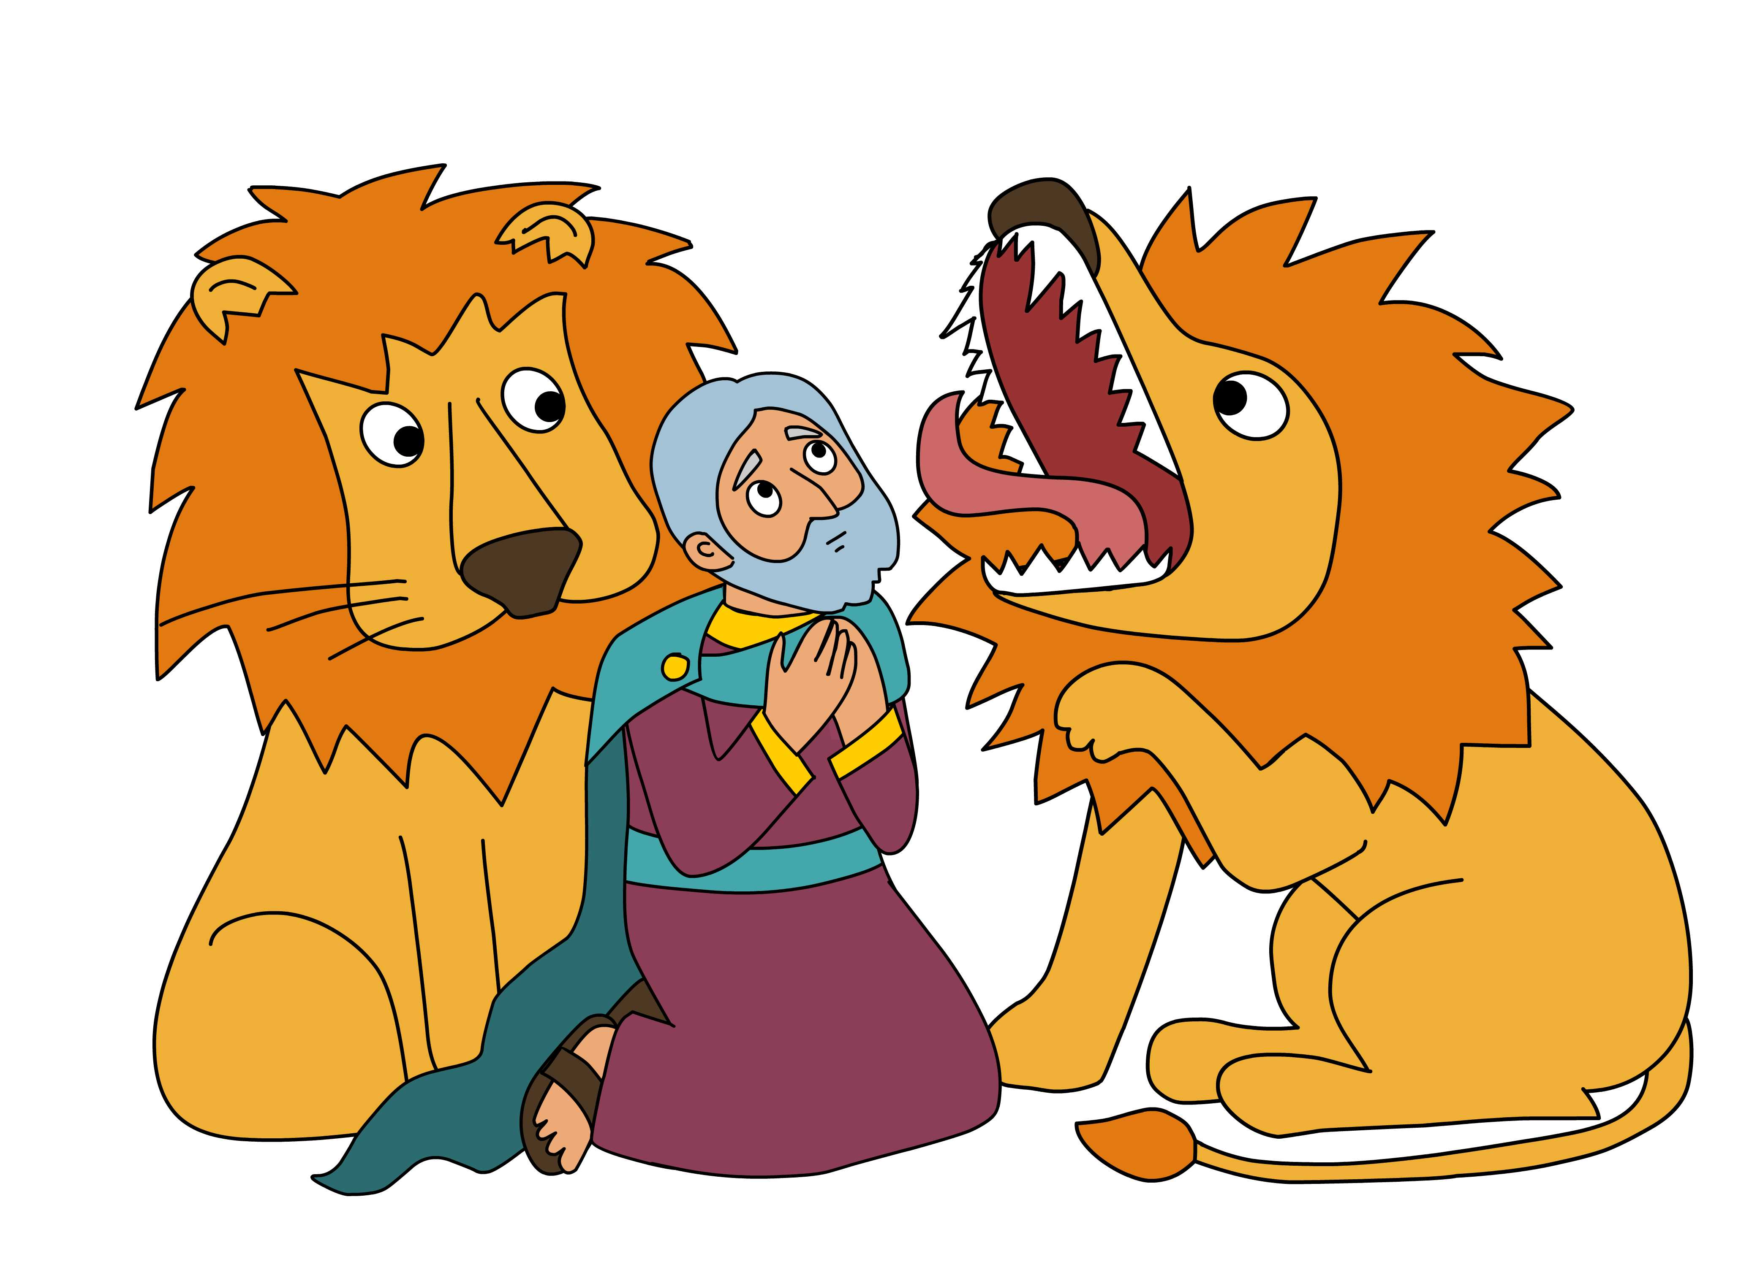
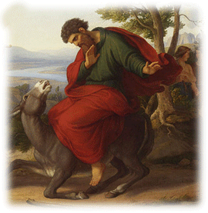
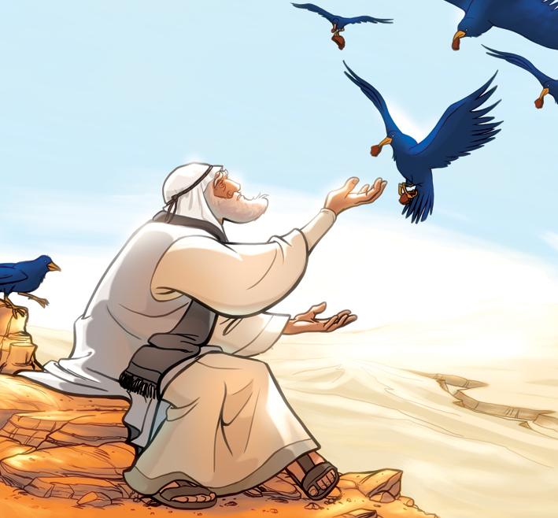
אלוהים שולט לחלוטין על כל בעלי החיים: יונה והדג, דניאל בגוב האריות, עורבים ואליהו, האתון ובלעם...

Slide 12
ישנם דברים בחיי בני אדם שרק שאלוהים קובע!
איפה להיוולד, לאיזה הורים, באיזו תקופה, תרבות...
מראה חיצוני, קול, מחלות תורשתיות, מומים, נכות...
כישרונות, יכולות, משך חיים.
אלוהים אִפשר ששמואל יגדל עם שני בני בלייעל ובכל זאת הוא היה לאחד מגדולי הנביאים!
אלוהים משתמש גם באנשים רעים למלא את תוכניתו: אחי יוסף, נבוכדנאצר, בלעם...
אלוהים בוחר באנשים למלא תפקיד עוד לפני שהם נולדו: ישעיהו, ירמיהו, פולוס, יוחנן המטביל...
Notes:
אלוהים קבע ששמואל יגדל עם שני בני בליעל (חופני ופנחס) ובכל זאת היה לנביא גדול. משלי טז: 33 אין מקריות. (אלוהים בחר במתיה ולא ביוסטוס כשליח השנים עשר) אלוהים עורר את רוחו של כורש, עובד אלילים, לאפשר ליהודים לחזור לירושלים ולבנות את ביה"מ. עזרא א: 4
אלוהים קובע איך הקוביות תפולנה, אין מזל. כמו בבחירת מתיה השליח.

Slide 13
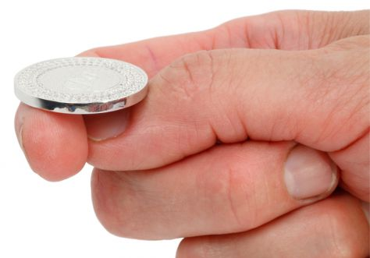
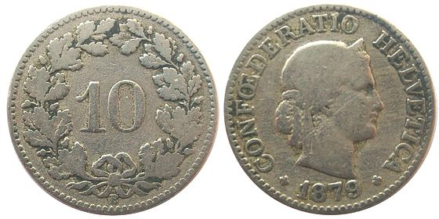
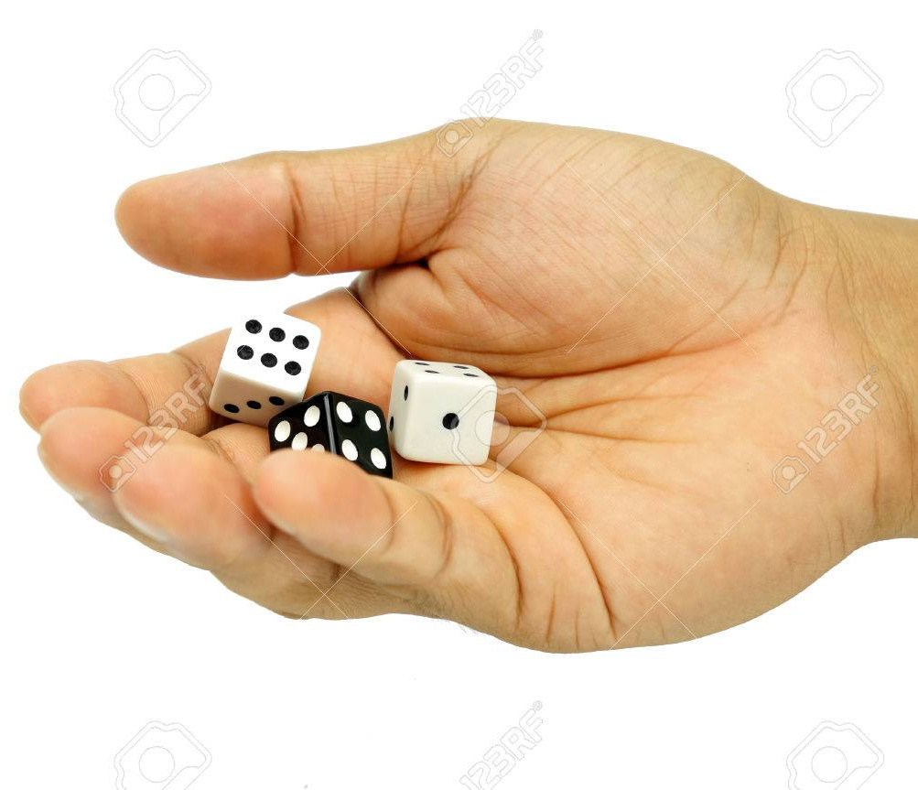
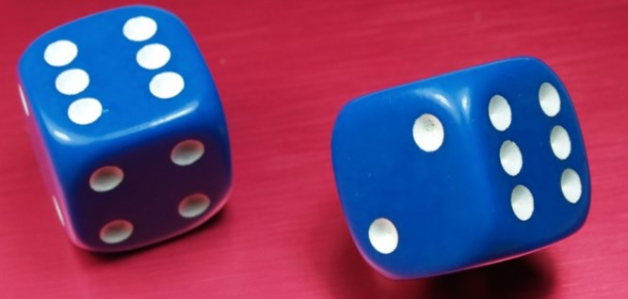
משלי ט"ז: 33
בחיק יוטל את הגורל, ומיהוה כל משפטו.
?
?
אין מקריות: אלוהים קובע את הגורל!

Slide 14
ישוע ידע שיהודה איש קריות יסגיר אותו מרצונו החופשי ולכן בחר בו כדי שבאמצעות מותו תבוא ישועה לעולם.
ויען אתם ישוע הלא בחרתי אני בכם שנים העשר ואחד מכם שטן הוא. זאת אמר על יהודה בן שמעון איש קריות כי עתיד היה למסרו והוא אחד משנים העשר.
יוחנן ו: 70,71
אותו הנמסר על פי עצת האלוהים הנחרצה וידיעתו מקדם, לקחתם, ובידי רשעים הוקעתם והרגתם אותו.
מעה"ש ב: 23
יש מכם אשר לא יאמינו, כי ישוע ידע מראש מי הם אשר אינם מאמינים, ומי המוסר אותו.
יוחנן ו: 64
Notes:
אלוהים הכריח את יונה ללכת לנינווה. ישעיהו מט:1 לכן יהודה אשם לגמרי. היה עדיף שהוא לא היה נולד.

Slide 15
אלוהים הריבון נתן לבני אדם רצון חופשי לבחור!
ואהבת את יהוה אלוהיך בכל לבבך ובכל נפשך ובכל מאודך.
דברים ו: 5
העידותי בכם היום את השמים ואת הארץ, החיים והמוות נתתי לפניך, הברכה והקללה, ובחרת בחיים למען תחיה אתה וזרעך.
דברים ל: 19
ובִּקשתם אותי ומצאתם, כי תדרשוני בכל לבבכם.
ירמיהו כ"ט: 13
הנני עומד לפתח ודופק, והיה כי ישמע איש לקולי ופתח הפתח, אבוא אליו לסעוד עמו והוא עִמדי.
חזון ג: 19
Notes:
אלוהים אמר לנוח לבנות תיבה והוא ציית. אלוהים אמר ליונה ללכת לנינווה והוא סרב.

Slide 16
יען קראתי ותמאנו, נטיתי ידי ואין מקשיב. ותפרעו כל עצתי ותוכחתי לא אביתם.
גם אני באידכם אשחק, אלעג בבוא פחדכם. אז יקראוני ולא אענה, ישחרוני ולא ימצאוני. תחת כי שנאו דעת ויראת יהוה לא בחרו.
משלי א: 24-29
דִרשו יהוה בהִמצאו, קראוהו בהיותו קרוב. יעזוב רשע דרכו ואיש אוון מחשבתיו, וישב אל יהוה וירחמהו, ואל אלוהינו כי ירבה לסלוח.
ישעיהו נ"ה: 6,7

Slide 17
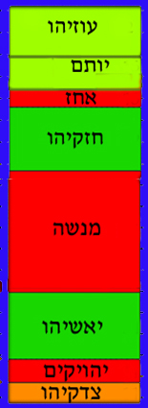
צדיק
מלכי יהודה - מאב לבן!
צדיק
רשע
צדיק - "ויעש הישר בעיני ה"!
צדיק
רשע - "ויעש הרע בעיני ה"!
הרצון החופשי והבחירה של מלכי יהודה לעבוד את ה'.
רשע
צדיק
רשע

Slide 18
האם בני אדם יכולים רק ביכולת ובמאמץ שלהם להאמין שישוע הוא המשיח בן אלוהים ולהיוושע?
לא!!!
איך פטרוס ידע שישוע הוא המשיח בן אלוהים?
ויען ויאמר אליו: אשריך שמעון בר יונה כי בשר ודם לא גילה לך את זאת כי אם אבי שבשמים.
מתי ט"ז: 17
...לא יוכל איש לקרוא לישוע אדון. בלתי אם ברוח הקודש.
1 קור' י"ב: 3
לא יוכל איש לבוא אלי, בלתי אם ימשכהו אבי אשר שלחני...
יוחנן ו: ; 6544

Slide 19
בפעולת הישועה יש שילוב של חסד אלוהים ושל אמונתו של האדם.
כי בחסד נושעתם על ידי האמונה ולא מידכם הייתה זאת כי מתת אלוהים היא. לא מתוך המעשים שלא יתהלל איש.
אפסים ב: 8,9
...תיגעו בתשועת נפשותיכם ביראה וברעדה, כי האלוהים הוא הפועל בכם, גם לחפוץ גם לפעול כפי רצונו.
פיליפים ב: 12,13
Notes:
אנו לא נושעים על ידי מעשים. אנו נושעים כדי לעשות מעשים טובים!

Slide 20
מי בוחר במי?
ישוע בבני אדם
בני אדם בישוע
בחירה הדדית!

Slide 21
אף אדם לא מסוגל לעבור את החומה (להיוושע)!!!

Slide 22
לכל אדם נִתנת אפשרות להחזיק בחבל ולעלות!

Slide 23
רק מי שמחזיק בחבל יועלה, היתר ישארו למטה!

